Slide 1
6. 배열
Java
public class SumTest {
public static void main(String a1[])
{
int a, b, sum;
a = Integer.parseInt(a1[0]);
b = Integer.parseInt(a1[1]);
sum = a + b ; // 두 수를 더하는 부분입니다
System.out.println("두수의 합은 " + sum + "입니다");
}
}

Slide 2
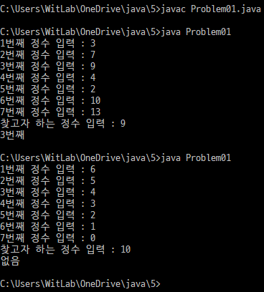
6-1 배열을 이용한 위치 찾기
문제 설명
실행화면
정수형 배열 중 어떤 값이 몇 번째에 위치해 있는지 출력하는 프로그램을 작성하시오.
조건 1. Scanner class를 이용하여 7개의 정수 입력, 이 후 찾고자 하는 정수 입력 (단, 입력에 중복은 없다고 가정)
2. 찾고자 하는 정수의 위치를 출력 배열 내에 없으면 “없음“을 출력

Slide 3
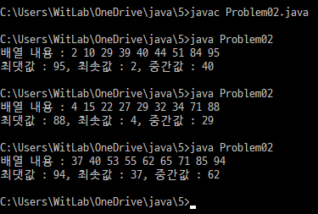
6-2 최대, 최소, 중간값 찾기
문제 설명
실행화면
난수를 담고 있는 배열에서의 최댓값, 최솟값, 중간값을 찾는 프로그램을 작성하시오.
조건 1. 입력 없음 2. 크기가 9인 배열 생성 3. Random.nextInt() 메소드를 사용하여 0 이상 100 미만의 값으로 배열을 초기화 4. Arrays.sort() 메소드를 사용하여 최댓값, 최솟값, 중간값을 출력

Slide 4
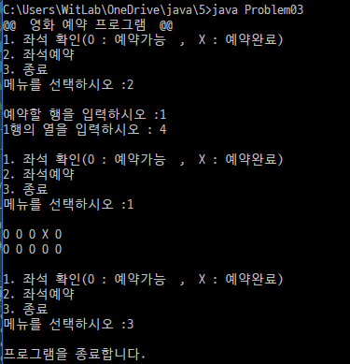
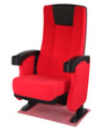
6-3 영화 좌석 예약 프로그램
문제 설명
실행화면
정수형 배열 중 어떤 값이 몇 번째에 위치해 있는지 출력하는 프로그램을 작성하시오.
조건 1. Scanner 사용 (메뉴, 좌석 입력시 사용) 2. 좌석을 나타낼 배열(크기 : 10) boolean[][] isArrSeat = new Boolean[2][5]; 3. 종료 메뉴 선택 전까지 반복, 종료 메뉴 선택 시 반복문을 빠져나가도록 구현 4. 영화 좌석은 아래 그림과 같다
1열
↓
5열
↓
. . .
← 1행
← 2행

